Slide 1
Первісне мистецтво
Підготувала студентка 1 курсу факультету культури і мистецтв, 121 група, Урупа Оксана

Slide 2
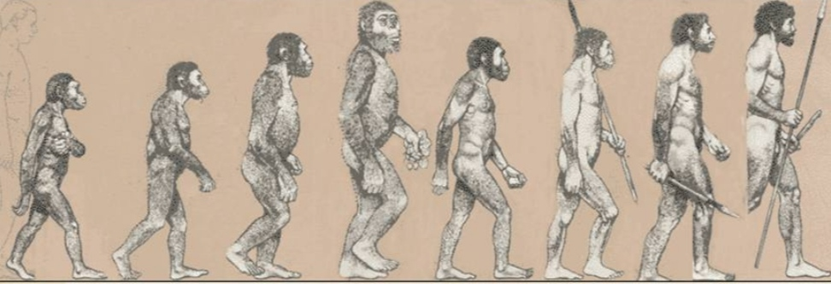
Процес олюднення мавпоподібних предків людини почався ще до першого зледеніння четвертичної епохи і отже “вік” людства дорівнює приблизно мільйону років.
Перші ж сліди первісного мистецтва відносяться до епохи верхнього (пізнього) палеоліту, що почалася приблизно за кілька десятків тисячоліть до нашої ери.

Slide 3
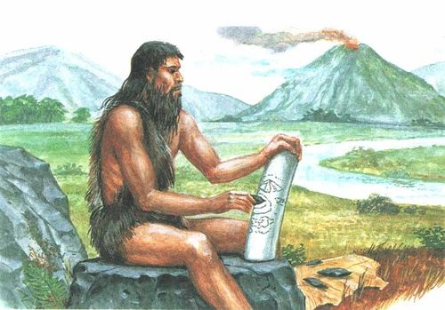
Повинно було пройти понад 900 тисяч років, що відокремлюють найдавніших людей від людини сучасного типу, перш ніж рука і мозок дозріли для художньої творчості.
Отже, по-перше, праця - старше мистецтва і, по-друге, мистецтво зобов'язане своїм виникненням праці.

Slide 4
Первісні люди не займалися “мистецтвом заради мистецтва”. Перш за все абсолютно неймовірно, щоб печерні люди, які проводили свої дні в жорстокій боротьбі за існування, безпорадні перед обличчям природних сил, що протистояли їм як щось чуже в незрозуміле, могли приділяти так багато уваги і енергії “вільним насолодам “. Тим більше,що “насалоди” були дуже трудомісткими: чималої праці коштувало висікти на камені великі рельєфні зображення, подібні фризу під скелею Ле Рок де Сер(Франція). Нарешті, численні дані,що зображенням (як і танцям) надавалось якесь виключно важливе значення. З ними пов'язані ритуальні обряди,що мали на меті успіх у полюванні.
Навіть тату і звичай носити прикраси викликались яж ніяк не прагненням до “вільної гри” - вони диктувались необхідністю лякати ворогів або охороняти шкіру. Крім того, в зображеннях на шматках оленячого рогу, на невеликих плитках слід бачити зачатки піктографії - первинної форми листа у вигляді зображення окремих предметів. Тобто засіб спілкування

Slide 5
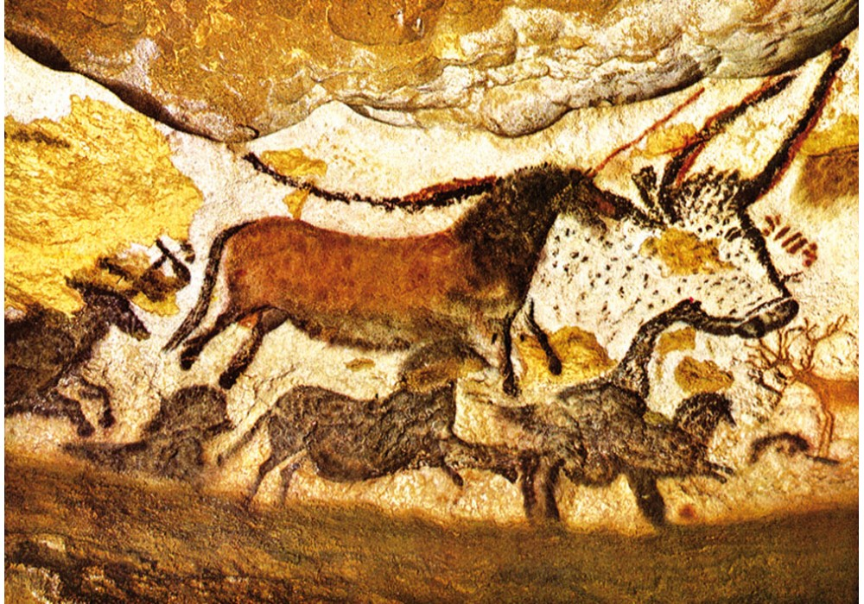
Людина малює звіра і тим самим вона синтезує свої спостереження за ним. Таким чином, первісне образотворче мистецтво це однозначно і зародки науки, точніше первісне знання.У зв'язку з цим зрозуміло чому палеолітичне мистецтво приділяє так багато уваги звірові і порівняно мало - людині. Воно спрямоване на пізнання зовнішнього світу
Печера Ласко ( Франція)

Slide 6
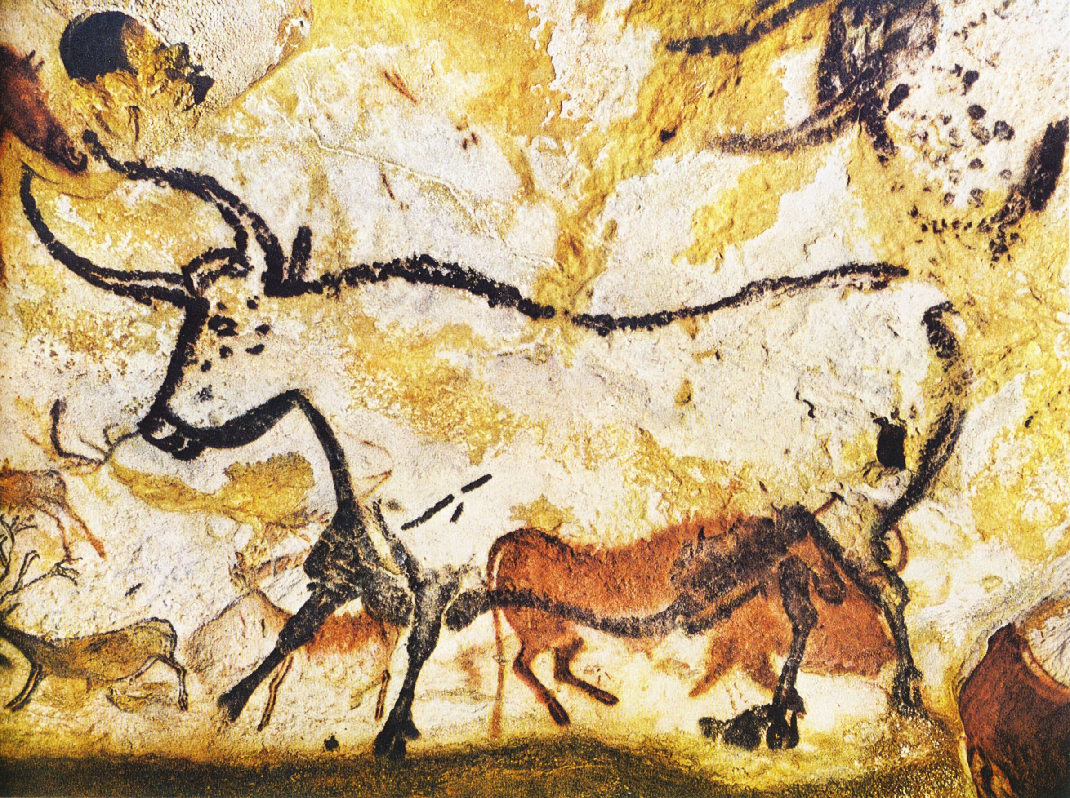

Slide 7
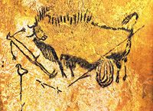
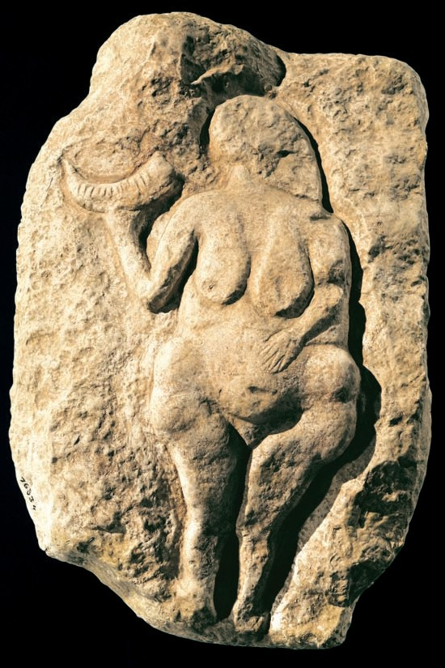
В той час, коли тварин вже навчилися зображати реально,то людські фігури зображуються досить примітивно. Виняток рельєф з Лосселя, Франція( фото праворуч)

Slide 8
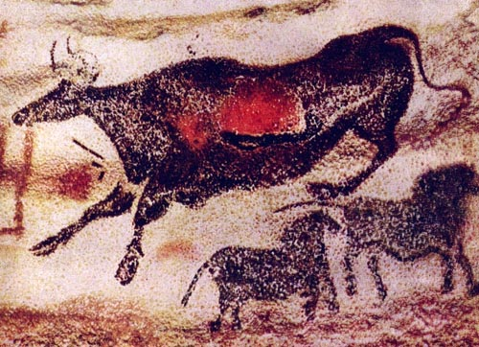
Люди почали займатися мистецтвом набагато раніше,ніж у них склалося поняття про мистецтво і набагато раніше,ніж вони могли збагнути його дійсне значення, дійсну користь.

Slide 9
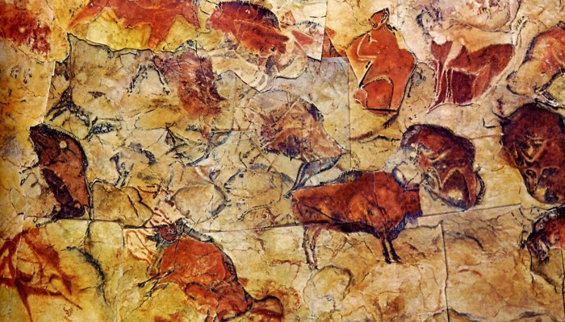
Зображення на стінах печер здебільшого розташовані безладно,без належного співвіднесення один з одним і без спроби передати фон
Живописне зображення на стелі Альтамірськой печери ( Іспанія)

Slide 10
Нарешті в епоху верхнього палеоліту зустрічаються, хоча і не часто, і багатофігурні композиції, причому далеко не завжди вони представляють примітивне “перерахування” окремих фігур на площині. Є зображення стада оленів, табуна коней,як якогось цілого,де відчуття великої маси передається тим, що видно цілий ліс перспективно зменьшуючихся рогів або низки голів, а повністю намальовані деякі фігури тварин на передньому плані.
Стадо оленів. Різьба по кістці орла з гроту Мерії в Тейжі ( Франція)

Slide 11
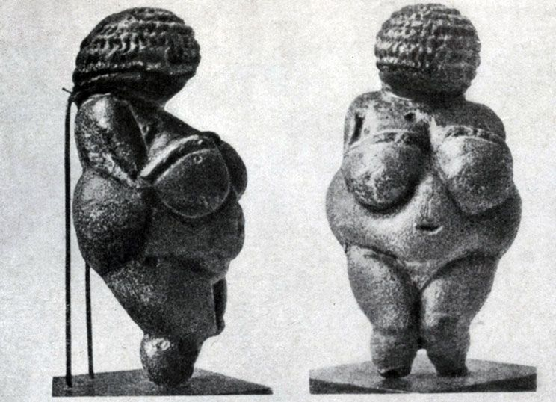
Жіноча статуетка із Віллендорфа ( Австрія)
З появою осілості люди почали влаштовувати довготривалі стоянки, що складались із кількох жител. Саме в такого роду оселях виявили вирізані з кістки, рогу або м'якого каменю невеликі за розміром скульптурні фігурки,що зображують жінок.
Більшість з них оголені жіночі фігури, передають риси жінки-матері (груди, великий живіт і широкі стегна)

Slide 12
На основі таких примітивних дослідів поступово вироблялась майстерность, яскраво проявлені в мистецтві мадленського часу. Найбільшою художньою майстерністю вирізнялись печерні розписи Франції і Іспанії

Slide 13
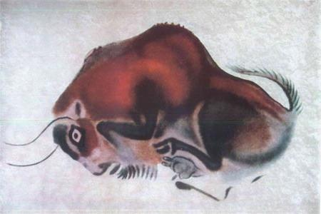
Поранений бізон

Slide 14
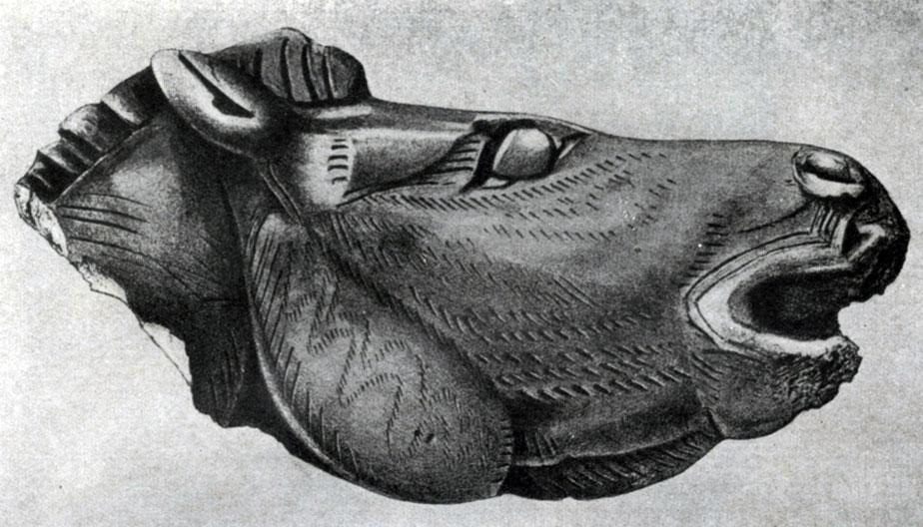
Голова коня з печери Мас д’Азиль ( Франція) ріг північного оленя

